Slide 1
Проект «Подари улыбку!»
Голубцова Виктория Юрьевна, руководитель ВО «Подари улыбку»

Slide 2
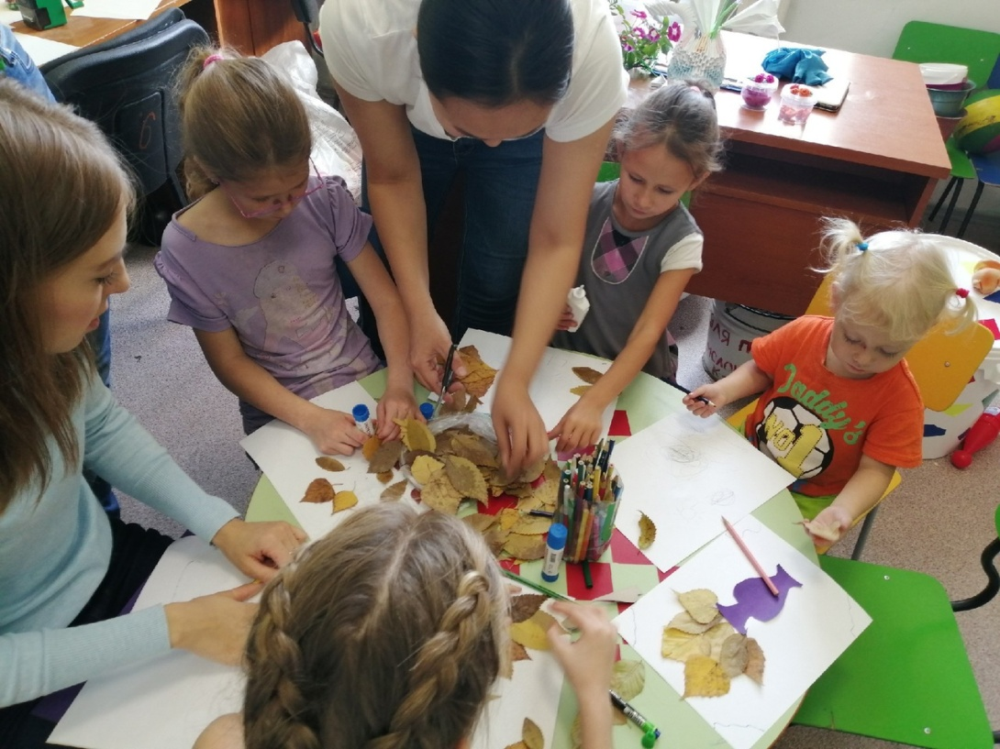
Проблема
Жизнь ребенка, который находится на лечении в стационаре, а особенно длительное время, меняется: нарушается гармоничное функционирование в обществе, появляются психологические и социальные проблемы, меняется смысл жизни.
Дети, находящиеся в условиях стационара, подвержены состояниям подавленности и депрессии, они ограничены в общении со своими сверстниками, меньше проводят времени на улице, что негативно сказывается на процессах лечения и выздоровления.
Среднее время пребывания ребенка в стационаре - 7-14 дней.

Slide 3
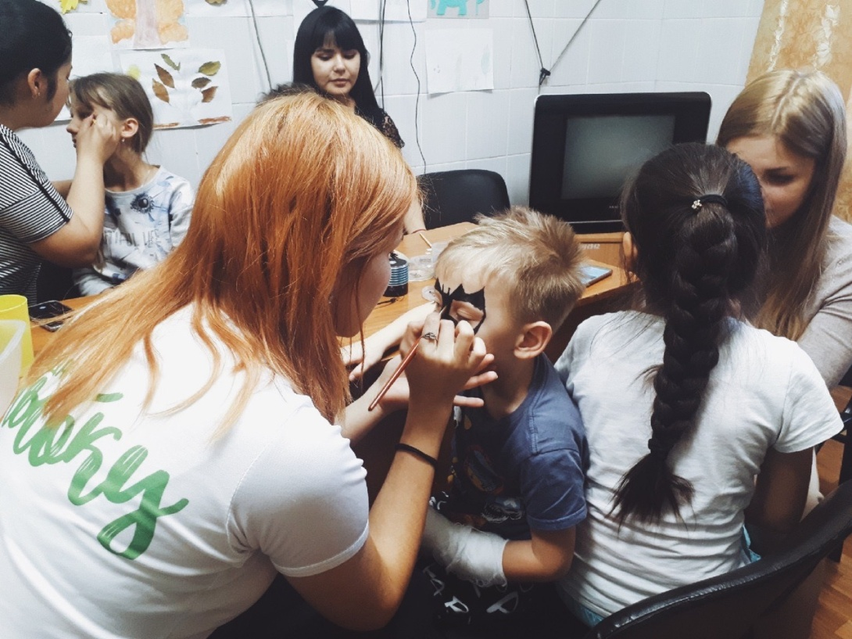
Цель
Создание эмоционально - комфортных условия для пребывания ребенка через вовлечение его в творческую и игровую деятельность.

Slide 4
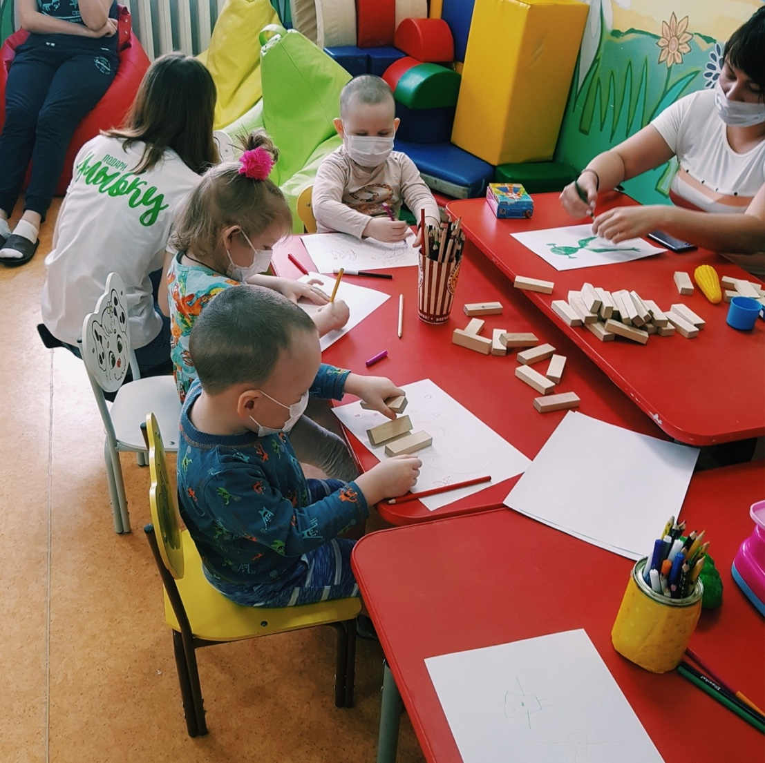
Целевая группа
Дети, находящиеся на стационарном лечении в ГУЗ «Краевая детская клиническая больница» и в отделении детской онкологии ГУЗ «Краевой онкологический диспансер

Slide 5
Основные задачи:
1. Закупка необходимых материалов, инвентаря, костюмов
2. Создание картотеки для детей, находящихся на стационарном лечении в ГУЗ «КДКБ»
3. Создание картотеки для детей, находящихся на стационарном лечении в отделении детской онкологии ГУЗ «Краевой онкологический диспансер»
4. Онлайн-обучение волонтеров техники "Аквагрим"
5. Вовлечение детей в подвижные и творческие игры

Slide 6
СПАСИБО ЗА ВНИМАНИЕ

